Slide 1

Научно-инновационная и общественная деятельность как средство профессионального развития педагогов сельских образовательных организаций
Августовская научно-практическая конференция
2019 год

Slide 2
СЕЛЬСКАЯ ШКОЛА – ИСТОКИ РОССИИ. СЕЛЬСКАЯ ШКОЛА – НАДЕЖДА РОССИИ. БУДЕМ БЕРЕЧЬ И РАЗВИВАТЬ СЕЛЬСКИЕ ОБРАЗОВАТЕЛЬНЫЕ ОРГАНИЗАЦИИ!
МЕЖРЕГИОНАЛЬНАЯ НАУЧНО-ИССЛЕДОВАТЕЛЬСКАЯ ЛАБОРАТОРИЯ «ПЕДАГОГИКА СЕЛЬСКОЙ ШКОЛЫ» Байбородова Людмила Васильевна, руководитель научной лаборатории «Педагогика сельской школы» НЦ РАО при ЯГПУ | ЯРОСЛАВСКАЯ РЕГИОНАЛЬНАЯ ОБЩЕСТВЕННАЯ ОРГАНИЗАЦИЯ «ЛИДЕРЫ СЕЛЬСКИХ ШКОЛ» Константинова Валентина Геннадьевна, председатель организации Байбородова Людмила Васильевна, председатель Правления
АВГУСТ 2019

Slide 3
МЕЖРЕГИОНАЛЬНАЯ НАУЧНО-ИССЛЕДОВАТЕЛЬСКАЯ ЛАБОРАТОРИЯ «ПЕДАГОГИКА СЕЛЬСКОЙ ШКОЛЫ»
ГЛАВНЫЙ ПУТЬ – ОБЪЕДИНЕНИЕ И КООРДИНАЦИЯ УСИЛИЙ УЧЕНЫХ, МЕТОДИСТОВ И ПРАКТИКОВ РЕГИОНОВ В РАЗРАБОТКЕ АКТУАЛЬНЫХ ПРОБЛЕМ
Выявление актуальных проблем развития педагогического процесса сельских образовательных организаций
Создание научно-методических групп для разработки наиболее актуальных проблем
Содействие деятельности общественных организаций и движений педагогических работников сельских образовательных организаций
Поддержка и пропаганда результатов инновационной деятельности, лучших педагогических практик регионов через издательскую деятельность
Совместная подготовка и издание научно-методической и учебно-методической литературы для сельских школ
1
2
3
Подготовка и реализация совместных грантов и проектов
4
5
6

Slide 4
МЕЖРЕГИОНАЛЬНАЯ НАУЧНО-ИССЛЕДОВАТЕЛЬСКАЯ ЛАБОРАТОРИЯ «ПЕДАГОГИКА СЕЛЬСКОЙ ШКОЛЫ»
В СОСТАВ ЛАБОРАТОРИИ ВХОДЯТ
ПРЕДСТАВИТЕЛИ
Ярославск.
области
Владимир. области
Карелии
Ивановск. области
Кировск. области
Костромск области
ОСУЩЕСТВЛЯЕТСЯ СОТРУДНИЧЕСТВО С УЧЕНЫМИ
Башкирии, Беларуси, Казахстана, Кыргызстана
Орловской, Томской, Красноярской областей
Дагестана
Нижегор.
области
Пермского края

Slide 5
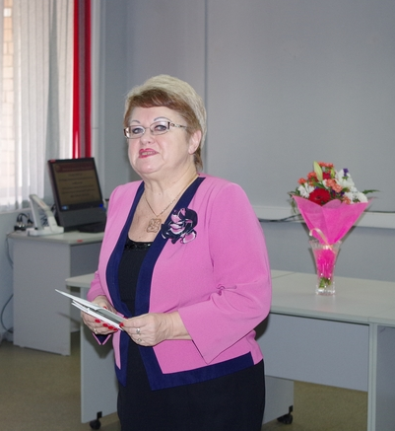
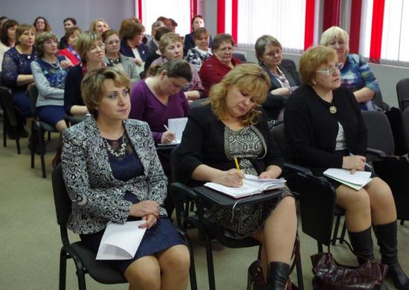

КЛЮЧЕВЫЕ СОБЫТИЯ ПОСЛЕДНИХ ЛЕТ
МЕЖРЕГИОНАЛЬНАЯ НАУЧНО-ИССЛЕДОВАТЕЛЬСКАЯ ЛАБОРАТОРИЯ «ПЕДАГОГИКА СЕЛЬСКОЙ ШКОЛЫ»
Межрегиональные научно-практические конференции:
«Основные направления развития сельских образовательных организаций» (29.03.2016)
«Актуальные вопросы развития сельских образовательных организаций: проблемы и эффективные практики (28.03.2017)
«Инновационная деятельность сельских образовательных организаций: результаты и перспективы развития» (март 2018)
Международная научно-практическая конференция «Проблемы и перспективы развития сельских образовательных организаций» (28-30.03.2019)
Среди участников – ученые и педагоги из Республики Беларусь, Казахстана, Киргизии, Башкирии Карелии, Удмуртии, Якутии, Москвы, Томска, Перми, Вологды, Твери, Иванова, Владимира,
Белгорода, Нижнего Новгорода и других городов. Издан сборник материалов конференции
Участие в межрегиональном форуме педагогов сельских школ (ИРО Ивановской области) «Стратегия развития современной сельской школы: проблемы и перспективы» (15.03.2017)
Участие во Всероссийском научно-практическом форуме «Социально-педагогические технологии в образовании: актуальность, перспективы и тенденции» в Республике Карелия (18 – 20.10. 2018).
Работа проблемных групп, встречи, консультации, взаимообмен опытом членов организации
Открытие журнала «Педагогика сельской школы» 2019 год

Slide 6
РЕГИОНАЛЬНЫЕ ПРОБЛЕМНЫЕ ГРУППЫ
МЕЖРЕГИОНАЛЬНАЯ НАУЧНО-ИССЛЕДОВАТЕЛЬСКАЯ ЛАБОРАТОРИЯ «ПЕДАГОГИКА СЕЛЬСКОЙ ШКОЛЫ»
Индивидуализация образовательного процесса (рук. Л. В. Байбородова, О. В. Тихомирова, Чистова Т.В., Е. В. Новикова.) 2 школы, 30 чел.
Организация образовательного процесса в разновозрастных группах
(рук. Л. В. Байбородова, Е. Е. Цамуталина, Г. В. Пугачева, Е. В. Мулкаманова) 7 школ, 35 чел.
Актуальные проблемы социализации сельских школьников в современных условиях и пути их решения (рук. И. Г. Назарова, В. В. Мякина) 5 школ, 25 чел.
Сопровождение детей с ограниченными возможностями здоровья в сельской школе (рук. О. Н. Посысоев, Л. В. Жаворонкова, Л. Б. Паутова) 5 школ, 18 чел.
Дошкольное образование (рук. В.Г. Константинова) 7 МДОУ, 14 чел.
Демократизация образовательного процесса (В. В. Белкина, С. В. Крепкова) 3 школы, 17 чел.
Интеграция общего и дополнительного образования (рук. Л. В. Байбородова, Т. В. Лушникова, Е. А. Винокурова)
8 школ, 43 чел.
Сопровождение одаренных детей (рук. Е. С. Боярова, М. А. Яковлева.) 2 школы, 20 чел.

Slide 7


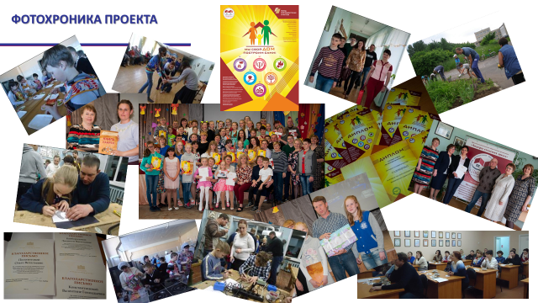
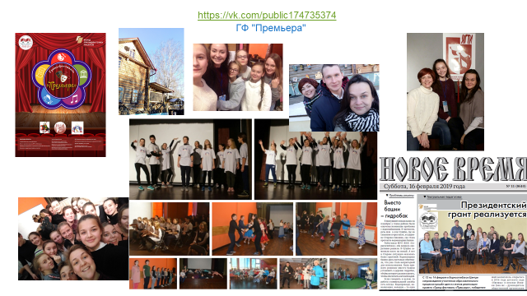

Slide 8
Состав ЯРОО «Лидеры сельских школ» (всего – 361 чел. на 25.08.2019) (Плюс ИРО – 11 чел, ЯГПУ – 8 чел)
МР | Количество образовательных организаций-членов ЯРОО «Лидеры сельских школ» | Количество членов ЯРОО «Лидеры сельских школ» | Самые активные школы по численности
Большесельский МР | 1 (Дуниловская школа) | 1
Борисоглебский МР | 4 | 29 | Вощажниковская школа – 20 Высоковская школа - 7
Гаврилов-Ямский МР | 3 | 41 | Великосельская школа – 15 Великосельский д/сад - 12
Даниловский МР | 4 | 52 | Дмитриевская школа - 16
Мышкинский | 1 (Рождественская школа) | 11 | Рождественская школа - 11
Некоузский МР | 1 (Воскресенская школа) | 10 | Воскресенская школа - 10
Некрасовский МР | 2 | 5
Первомайский МР | 2 | 23 | Первомайская школа - 21
Первомайский МР | 1 (Нагорьевская школа) | 12 | Нагорьевская школа - 12
Пошехонский МР | 1 (Белосельская школа) | 1
Ростовский МР | 1 Кладовицкая школа | 1
Рыбинский МР | 5 | 43 | Ломовская школа – 23 Ермаковская школа – 9
Тутаевский МР | 7 | 31 | Емишевская ОШ – 12 Павловская ОШ - 9
Угличский МР | 1 (Отрадновская школа) | 15 | Отрадновская школа - 15
Ярославский МР | 12 | 60 | Мокеевская школа – 16 Ананьинская школа – 15 Медягинская школа – 7 Детский сад «Ивушка» - 8

Slide 9
ГРАНТОВАЯ ДЕЯТЕЛЬНОСТЬ
С целью популяризации грантового движения в среде сельской педагогической общественности одним из направлений деятельности ЯРОО с 2017 года стало участие в конкурсах на получение грантов.
ПОДДЕРЖКУ ФОНДА ПРЕЗИДЕНТСКИХ ГРАНТОВ ПОЛУЧИЛИ 3 ПРОЕКТА!
Проекты способствуют:
расширению границ сельского социума для учащихся малочисленных сельских школ, педагогических коллективов,
укреплению межкультурных связей,
обеспечению возможности приобщения педагогов и обучающихся к достижениям современной науки, передовым практикам образования
Проект № 1. «Мы свой ДОМ построим сами!»
(11.11.2017-10.06.2018) (732 благополучателя) 482.000 рублей
(Мокеевская СОШ Ярославский МР)
Проект № 2. «Гранд-Фестиваль «Премьера»
(17.11.2018-31.10.2019) 1 575 518 рублей
(более 800 благополучателей)
(Вощажниковская СОШ Борисоглебский МР)
Проект №3
«Школы сельской местности – пространство открытий»
СТАРТОВАЛ 10 июня 2019 г. 1 481 576,00 рублей
(Великосельская СОШ Гаврилов-Ямский МР)

Slide 10
НАШИ ПАРТНЕРЫ
ГАУ ДПО ЯО Институт развития образования г. Ярославль
Институт педагогики и психологии ЯГПУ им.К.Д.Ушинского Депутат ГД РФ Грибов А.С.
Администрации Ярославского МР, Борисоглебского МР, Гаврилов-Ямского МР
«Кванториум» - ГОАУ ДО ЯО ЦДЮТТ
Музей занимательных наук Эйнштейна
ГАУ ЯО"Культурно-просветительский центр имени В.В. Терешковой
«Умный Ярославль»
Государственное учреждение Ярославской области «Центр оценки и контроля качества образования» МОУ «Вощажниковская средняя школа» Борисоглебского муниципального района МОУ «Великосельская средняя школа» Гаврилов-Ямского муниципального района МОУ Ломовская СОШ Рыбинского муниципального района МОУ Ермаковская СОШ Рыбинского муниципального района МОУ Ивановская СОШ Борисоглебского муниципального района RIGAS 95. VIDUSSKOLA, г.Рига ГУО «Средняя школа д.Тельмы-1» Брестского района, Брестской обл., Беларусь
Ярославский государственный театральный институт Театр им. Федора Волкова
Ярославский колледж индустрии питания
ГОАУ ДО ЯО "Центр детей и юношества"

Slide 11

ТОЧКИ РОСТА
Сотрудничество и кооперация с лабораторией «Педагогика сельской школы»
Организация межмуниципальных, региональных конференций в новых форматах
Международные контакты организации – создание и укрепление
Интересные идеи социальных проектов
Грантовая деятельность
Сетевая реализация проектов
Увеличение количества членов организации и расширение наших рядов

Slide 12

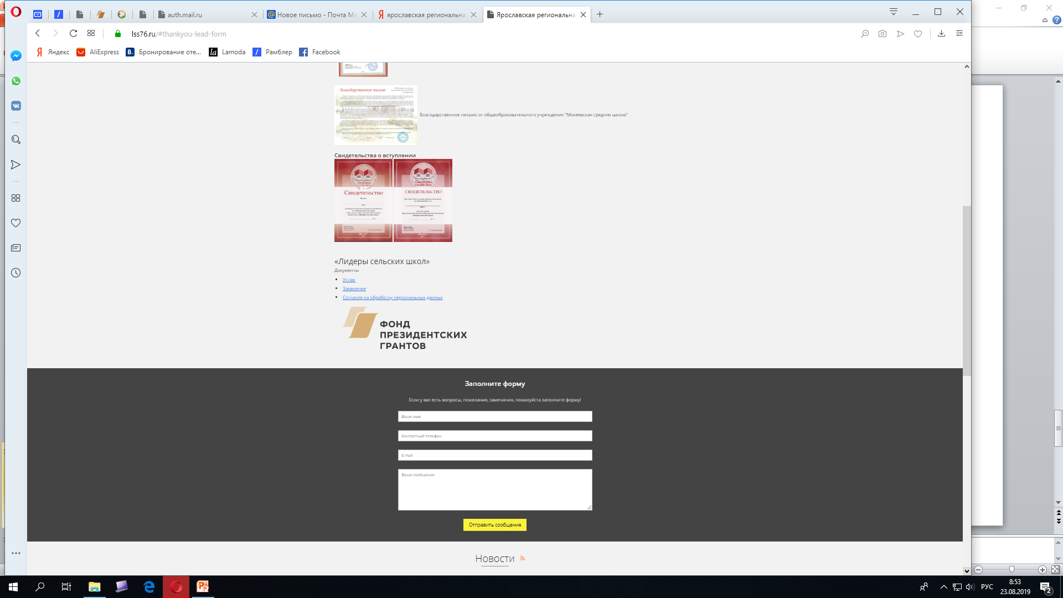
ФОРМА ДЛЯ КОНТАКТА С ПРАВЛЕНИЕМ ОРГАНИЗАЦИИ НИЖНЯЯ ЧАСТЬ ГЛАВНОЙ СТРАНИЦЫ САЙТА ЯРОО «ЛИДЕРЫ СЕЛЬСКИХ ШКОЛ»
АДРЕС САЙТА: https://lss76.ru/

Slide 13
Желаем плодотворного сотрудничества и успешной реализации проектов!
Байбородова Людмила Васильевна,
Д.п.н., профессор, директор ИПП ЯГПУ им. К.Д. Ушинского,
Председатель Правления ЯРОО «Лидеры сельских школ»
Константинова Валентина Геннадьевна,
председатель ЯРОО «Лидеры сельских школ»,
Ст.воспитатель сельского детского сада (МДОУ №3 «ИВУШКА» ЯМР)
Тел. 8-910-820-42-34
walgen@mail.ru
Пополитова Ольга Витальевна,
носитель идеи и методист проектов,
член правления ЯРОО «Лидеры сельских школ»
к.п.н., доцент ЦОМ ГАУ ДПО ЯО ИРО
тел. 8(4852)230579
popolitova@rambler.ru
https://lss76.ru/

